Slide 1
單晶片電路規劃設計
璽瑞股份有限公司
副總經理
廖國良

Slide 2
單晶片電路規劃設計
NANO030-A1 STM32感測開發板
STM32-STD 基本感測控制板
STM32-COMM 感測通訊控制板
STM32-CAR 智能車感測控制板
STM32-MP3 語音感測控制板
NANO-HT32 盛群感測開發板
PCB SMT 樣品製作介紹

Slide 3
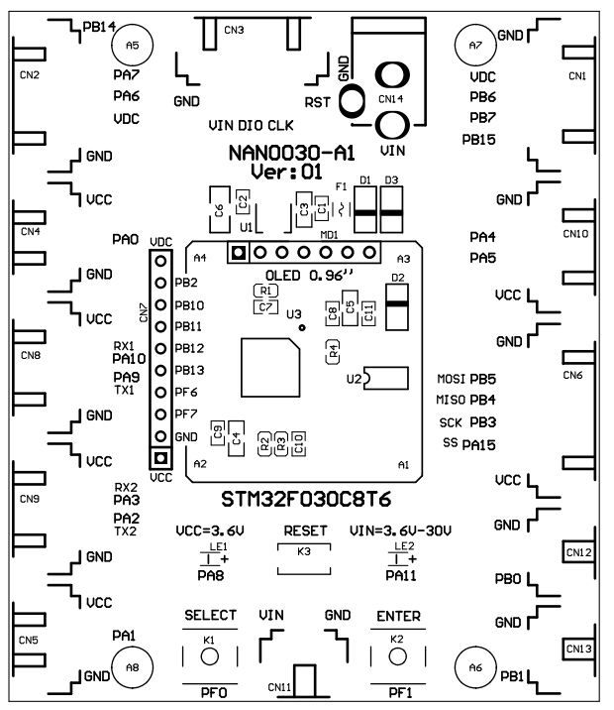
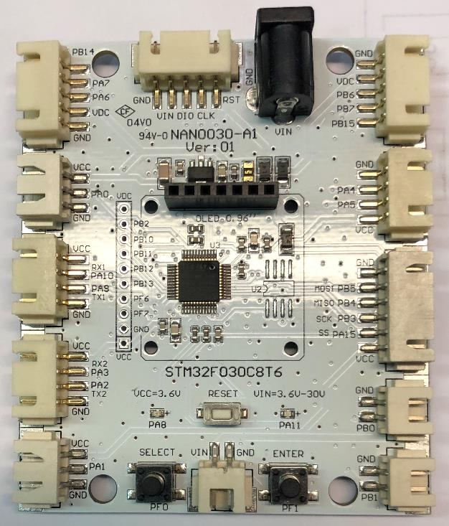
STM32感測開發板
NANO030-A1 電路板

Slide 4
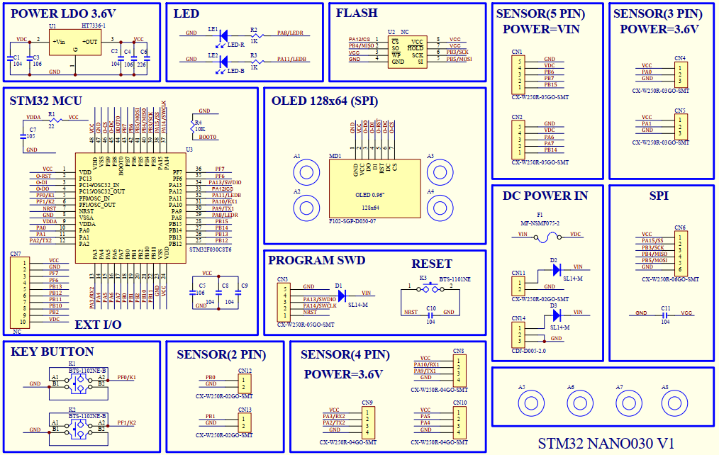
STM32感測開發板
NANO030-A1 線路圖

Slide 5
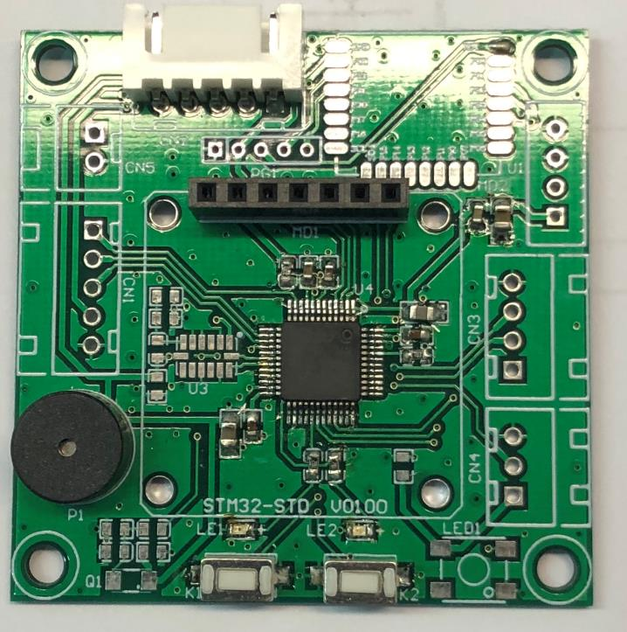
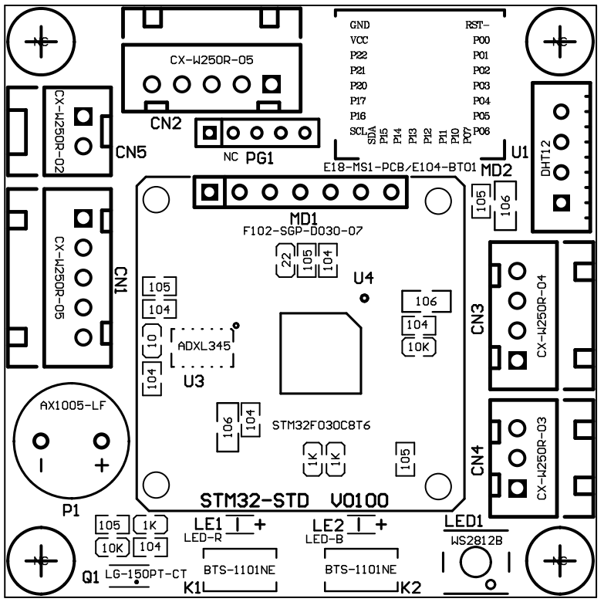
基本感測控制板
STM32-STD 電路板

Slide 6
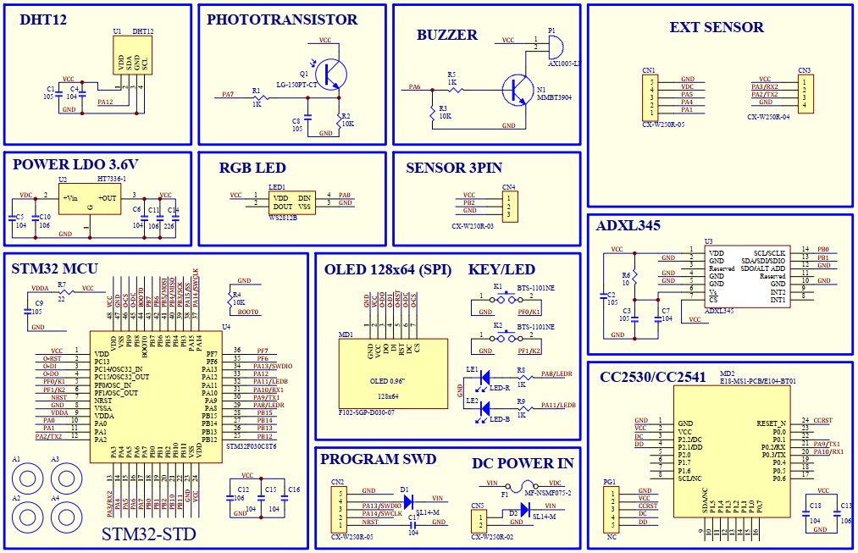
基本感測控制板
STM32-STD 線路圖

Slide 7
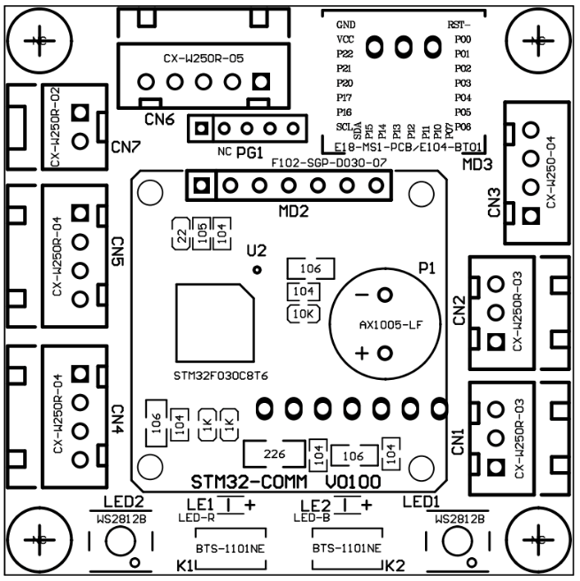
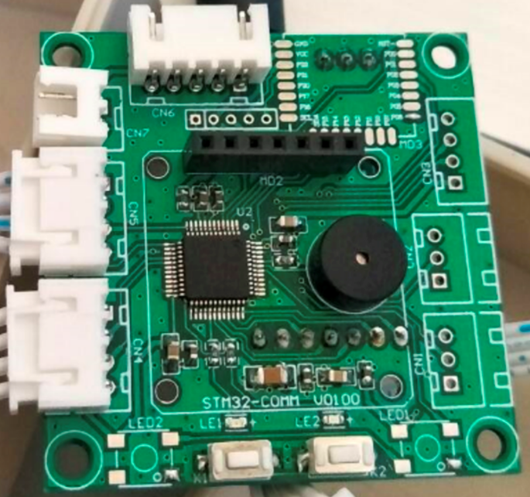
感測通訊控制板
STM32-COMM 電路板

Slide 8
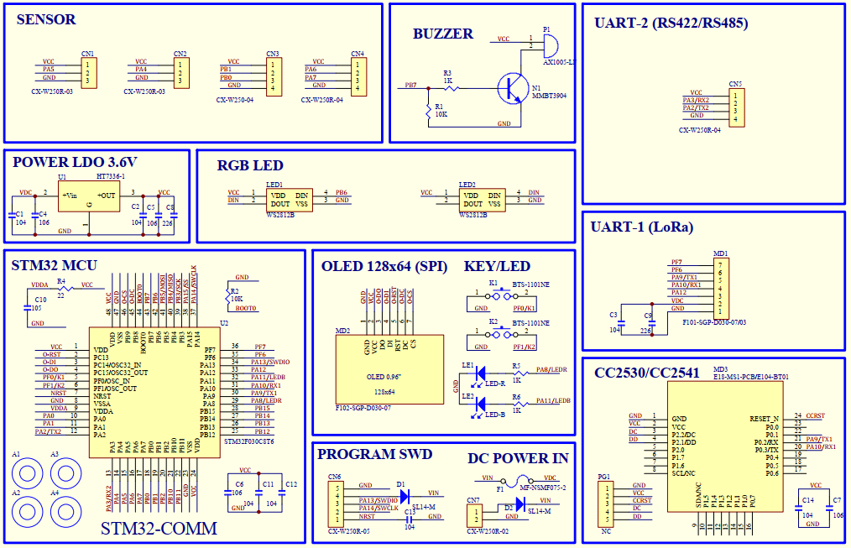
感測通訊控制板
STM32-COMM 線路圖

Slide 9
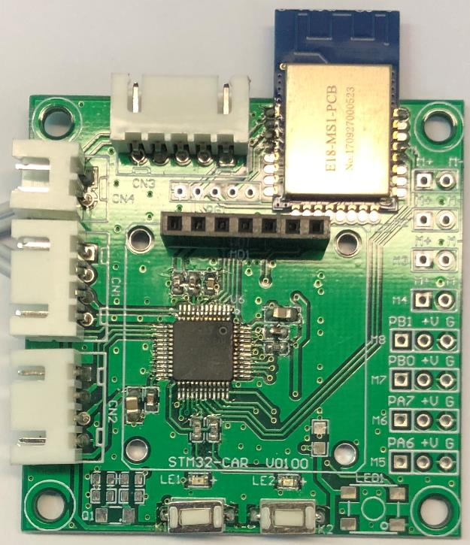
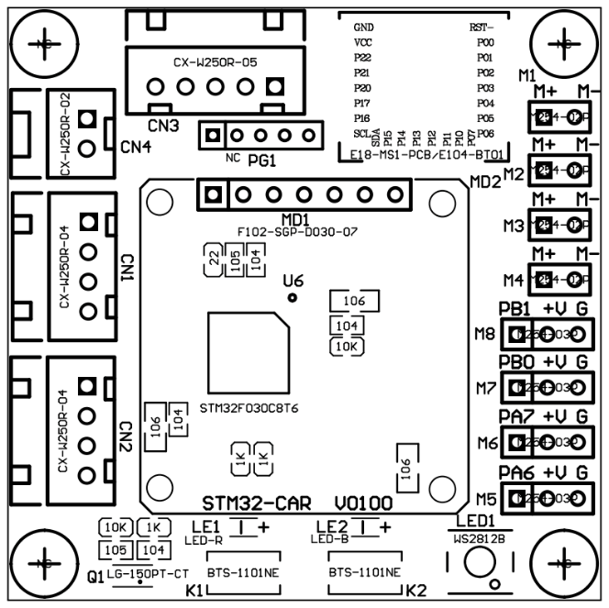
智能車感測控制板
STM32-CAR 電路板

Slide 10
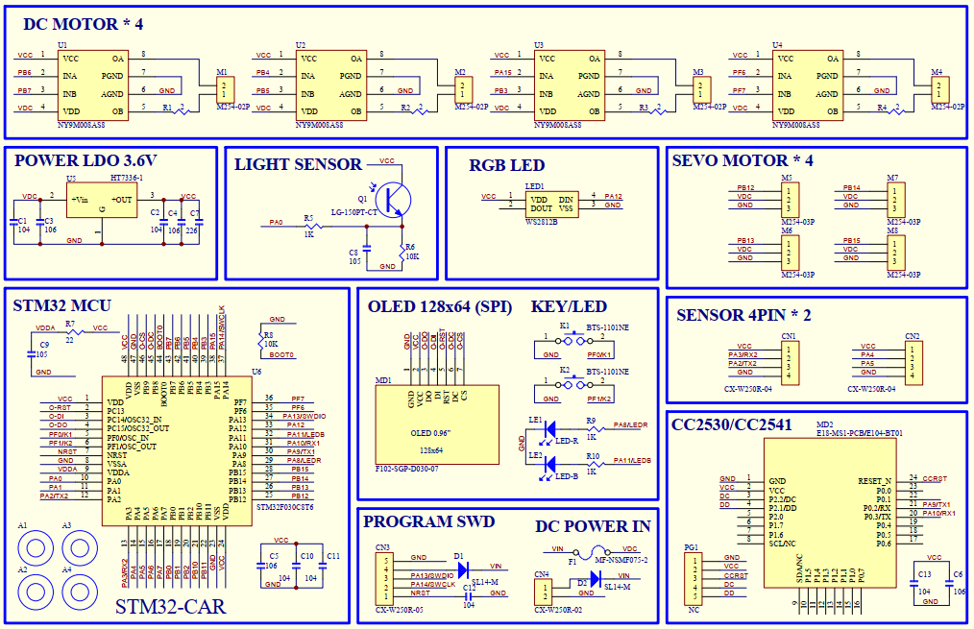
智能車感測控制板
STM32-CAR 線路圖

Slide 11
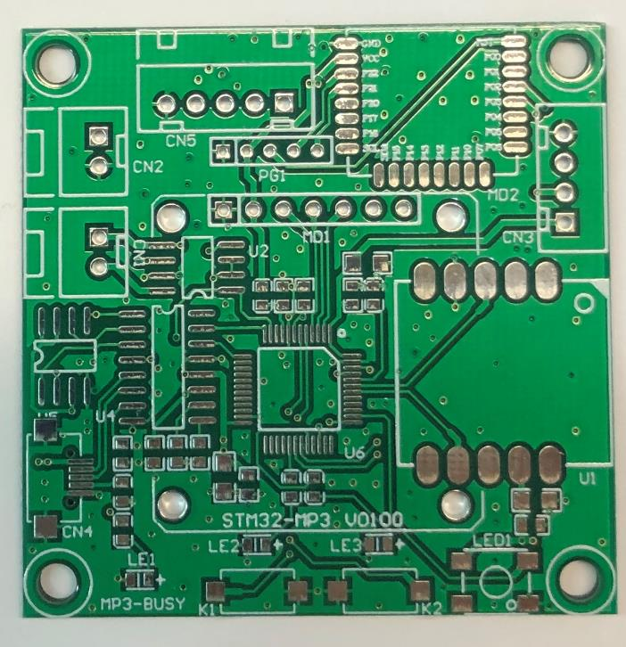
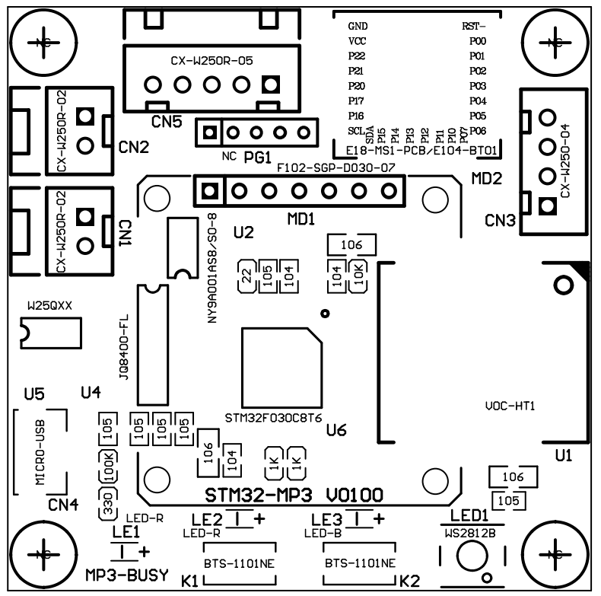
語音感測控制板
STM32-MP3 電路板

Slide 12
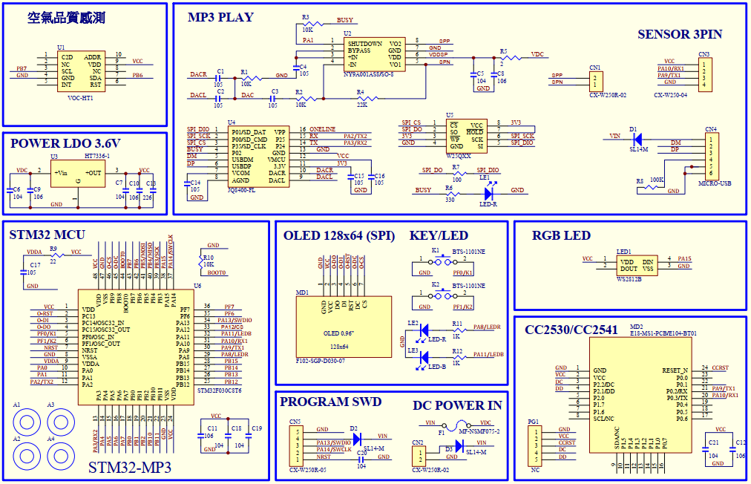
語音感測控制板
STM32-MP3 線路圖

Slide 13
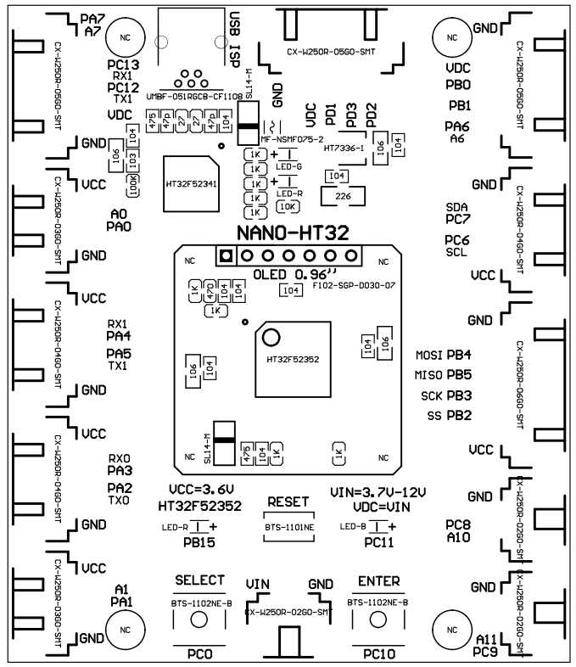
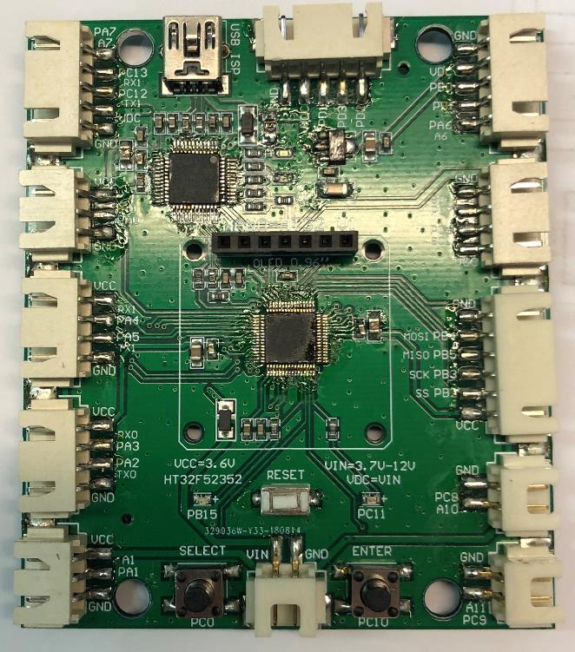
盛群感測開發板
NANO-HT32 電路板

Slide 14
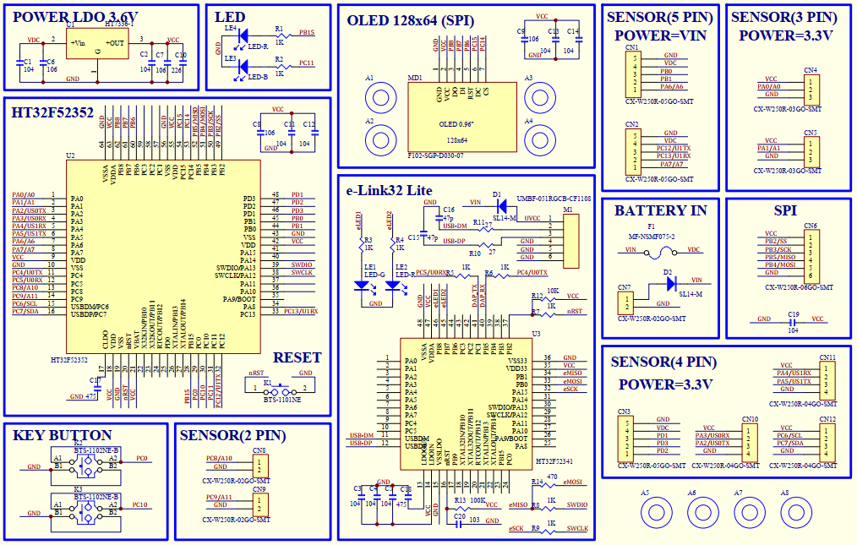
盛群感測開發板
NANO-HT32 線路圖

Slide 15
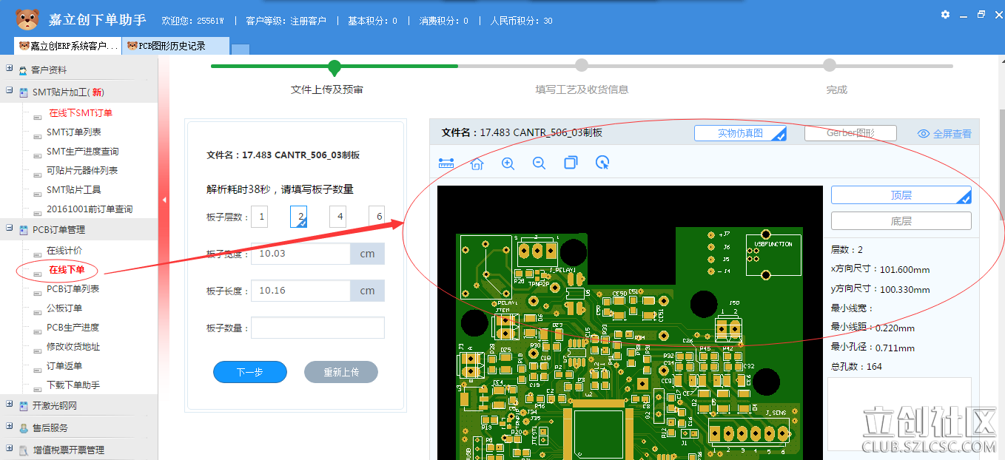
PCB SMT 樣品製作介紹
嘉立创PCB
https://www.sz-jlc.com/

Slide 16
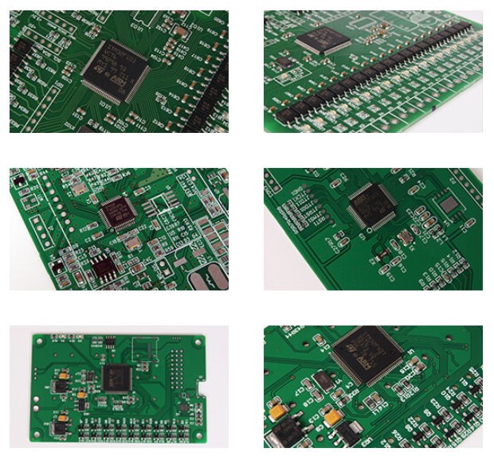
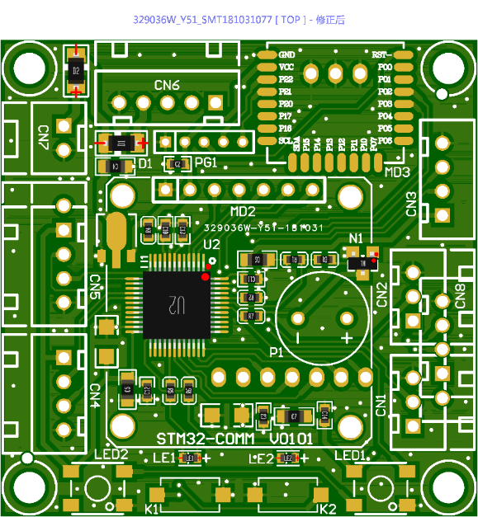
PCB SMT 樣品製作介紹
嘉立创SMT
https://www.sz-jlc.com/

